Slide 1



Orange
Serious Game VE 2024

Slide 2

Contexte & Objectifs
Dates du jeu :
lancement le 16/09/2024 (semaine de la mobilité)
Jeu disponible sur 1 an
Lots :
Éventuellement sur la semaine de la mobilité
Public cible :
En priorité les collaborateurs utilisant occasionnellement un véhicule (environ 9000 personnes)
Population très variée, pas de profil type.
Support / Utilisation :
Smartphone, desktop, accès via un navigateur sur une url dédiée (à définir). Hébergement du jeu sur 1 année.
KPI
in game : à définir (nb de participants, taux de complétion)
Orange : consommation de carburant, taux de réservation des VE
<numéro>
Notes:
<numéro>

Slide 3
Conception préliminaire
Types de jeu :
- conversationnel : l’histoire se déroule sous forme de dialogues « à la manière de WhatsApp » entre différents protagonistes. Le joueur interagit en choisissant parmi des réponses prédéfinies. Au fil des conversations le joueur peut voir des images, des vidéos, du son + le jeu de type point & clic.
- point & clic : pour certaines phases du jeu, celles plus « éducationnelles », le point & clic permet de simuler l’action. Par exemple le joueur devra prendre le câble et le brancher sur la voiture, etc.
Genre :
- espionnage, action, cf. MISSION IMPOSSIBLE, tout en restant « léger »
Ton : tutoiement. Un personnage masculin + un féminin pour incarner les 2 genres.
Style graphique : se conformer à la charte Orange.
Pédagogie : il s’agit d’un dispositif de découverte / initiation, pas d’évaluation des connaissances.
<numéro>
Notes:
<numéro>

Slide 4
Scénarios à modéliser
je prépare mon déplacement
- je réserve mon véhicule : point & click simulation des écrans de OAP
- je définis mon parcours : p&c simulation des écrans de ZeWatt + ZeWatt Orange
je prends le véhicule en main :
- p&c j’utilise mon smartphone pour débloquer la voiture, je débranche, etc.
je roule : un imprévu arrive : je dois utiliser ZeWatt pour faire une recharge :
conversation avec écrans de ZeWatt pour trouver une borne publique
J’arrive à la borne publique : p&c mise en charge + repartir
J’ai fini mon trajet, je suis à la borne orange, je quitte le véhicule :
p&c fin trajet + je quitte le véhicule
Tous les points & click sont reliés entre eux par des conversations entre les personnages.
<numéro>
Notes:
<numéro>

Slide 5
Messages /sensibilisation pédagogiques
Boîte automatique
- différentes localisation, signification des lettres (P, N, D, R, etc.)
ZeWatt permet d’accéder à 99% des bornes publiques
- différents types de bornes avec différentes puissances, impact sur les temps de charges
- utilisation des câbles de recharge (celui de la borne ou le câble de la voiture)
Confort de conduite
- moins de fatigue, plus de sécurité
- arrêt « forcé » rejoint les obligations de la sécurité routière
- équipement et confort des véhicules
Ne pas trop insister sur l’angle écologique
<numéro>
Notes:
<numéro>

Slide 6
Données collectées
Pas de données personnelles collectées
- le joueur conserve l’état de sa partie sur son navigateur. Il peut quitter le jeu et revenir au point où il en était resté.
Éventuellement : email (notamment pour la phase de lancement si lots à gagner)
<numéro>
Notes:
<numéro>

Slide 7

Storyboard

Slide 8
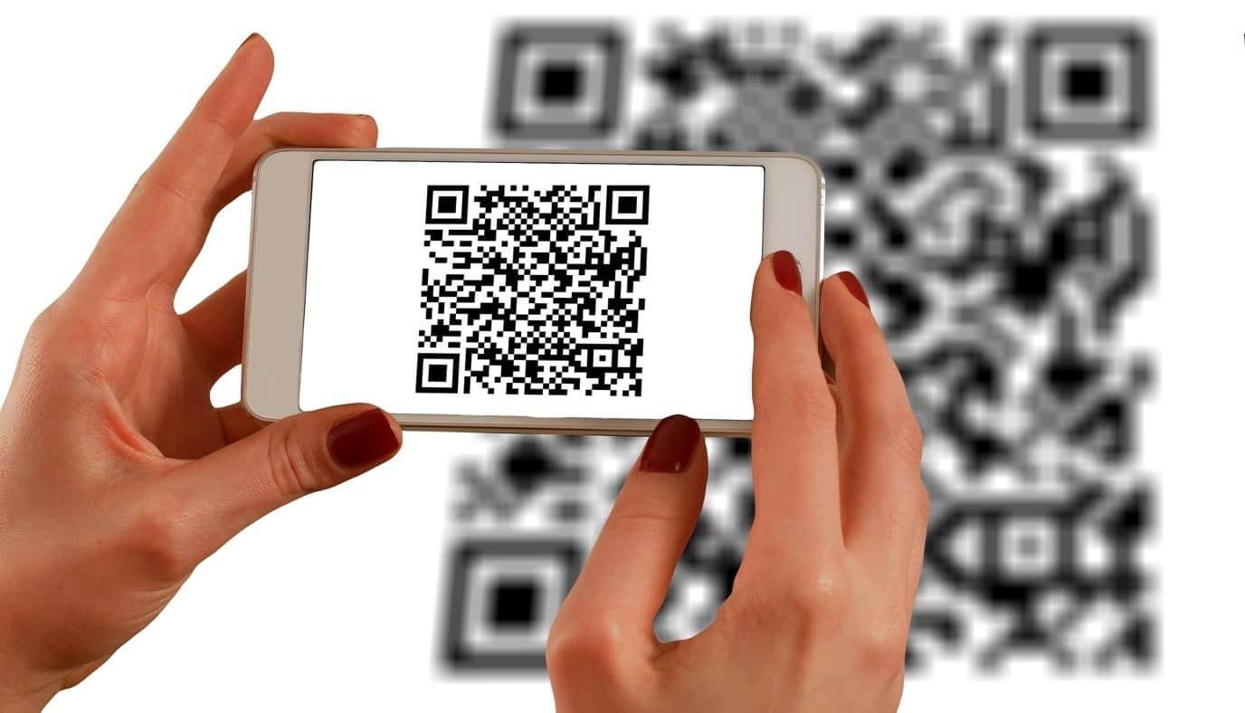

Accès page d’accueil
Logo Orange
Jouez et découvrez comment utiliser vos nouveaux véhicules électriques
MISSION : TRANSITION
ÉLECTRIQUE
https://orange-jeu-ve.fr
Je démarre !
<numéro>
Notes:
<numéro>

Slide 9

Introduction
Incarnez Marc et Sophie, deux salariés de longue date chez Orange.
Ce matin, ils ont reçu une notification de Mr Lambert, le directeur des opérations spéciales...
Commencer
<numéro>
Notes:
<numéro>

Slide 10

Introduction
08:30 GMT+1 / Orange
Mr Lambert, directeur des opérations spéciales
Marc, Sophie, votre mission, si vous choisissez de l'accepter, consiste à transporter des informations sensibles sur notre nouveau projet de fibre optique à notre centre de données à Anglet. Vous avez 6h pour y parvenir en utilisant nos nouveaux véhicules électriques.
Le joueur clique pour choisir la réponse : même si ici elle est unique, c’est la phase de « tutoriel », on comprend que l’on va incarner à la fois Marc et Sophie.
Des voitures électriques ?
Marc
Des voitures électriques ?
Oui, c’est une mission top secrète. Vous devez être très discrets.
D’où les voitures électriques : elles roulent en silence, personne ne pourra nous entendre !
Sophie
D’où les voitures électriques : elles roulent en silence, personne ne pourra nous entendre !
Si l’un de vous venait à être découvert ou attrapé, Orange niera toute connaissance de vos actions.
animation
Cette conversation s’autodétruira dans 5 secondes…
<numéro>
Notes:
<numéro>

Slide 11
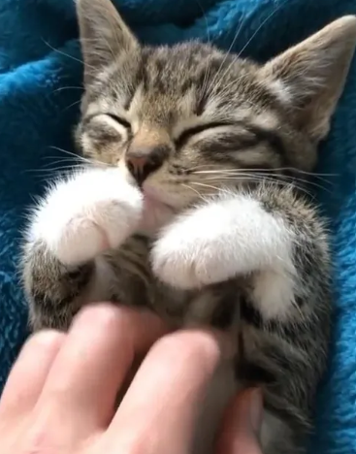
Je réserve mon véhicule
09:00 GMT+1 / Le bureau de Marc
Tu as déjà pris une voiture en libre service ?
Oui, mais c’est toi qui va devoir le faire, je suis encore en réunion avec mes équipes !
* vous passez 15 min à regarder des vidéo de chats *
Aller sur TikTok
Bizarre… Il n’y a que des annonces de maisons à vendre… J’ai dû confondre...
Ouvrir l’app PAP
Ouvrir l’app OAP
<numéro>
Notes:
<numéro>

Slide 12
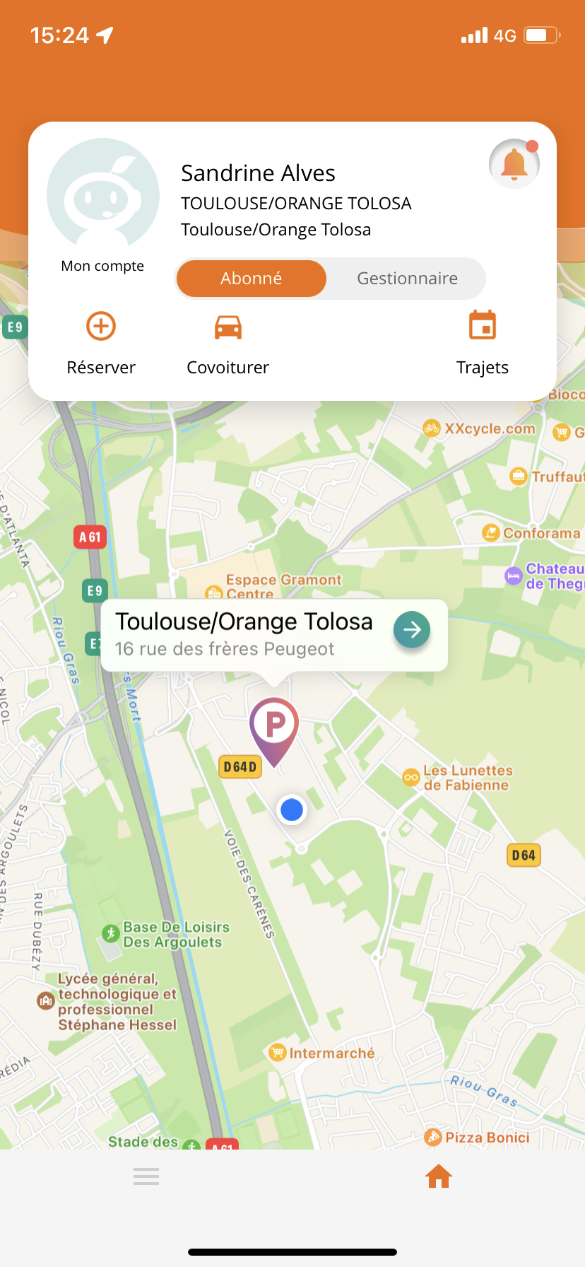
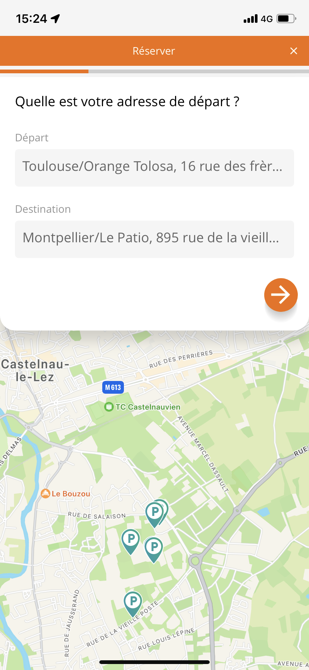
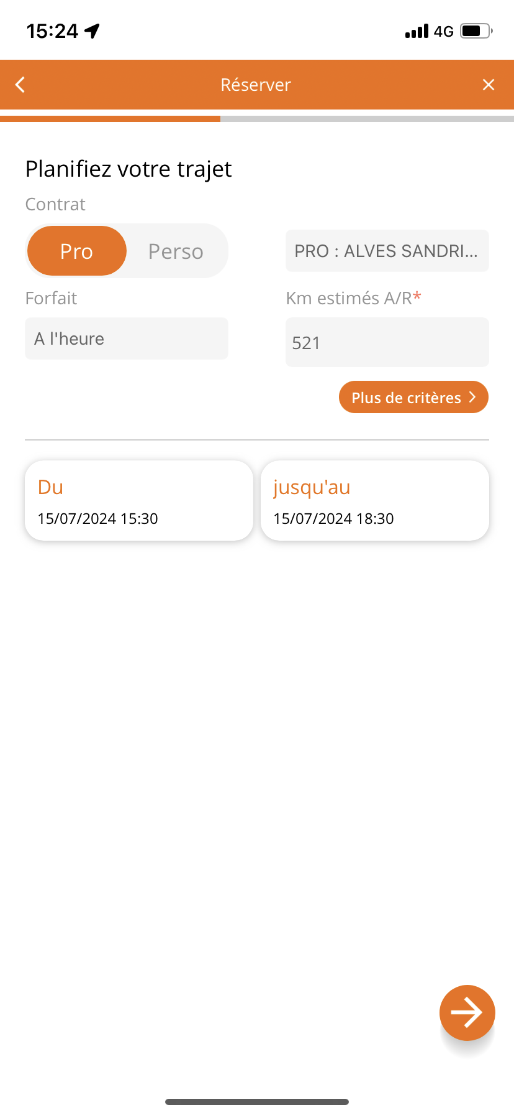
P&C : Je réserve mon véhicule (OAP)
Les zones se remplissent
Penses à cliquer sur « plus de critères » pour voir tous les véhicules électriques !
L’aide apparaît après un certain temps, s’il n’a toujours pas trouvé où cliquer.
<numéro>
Notes:
<numéro>

Slide 13
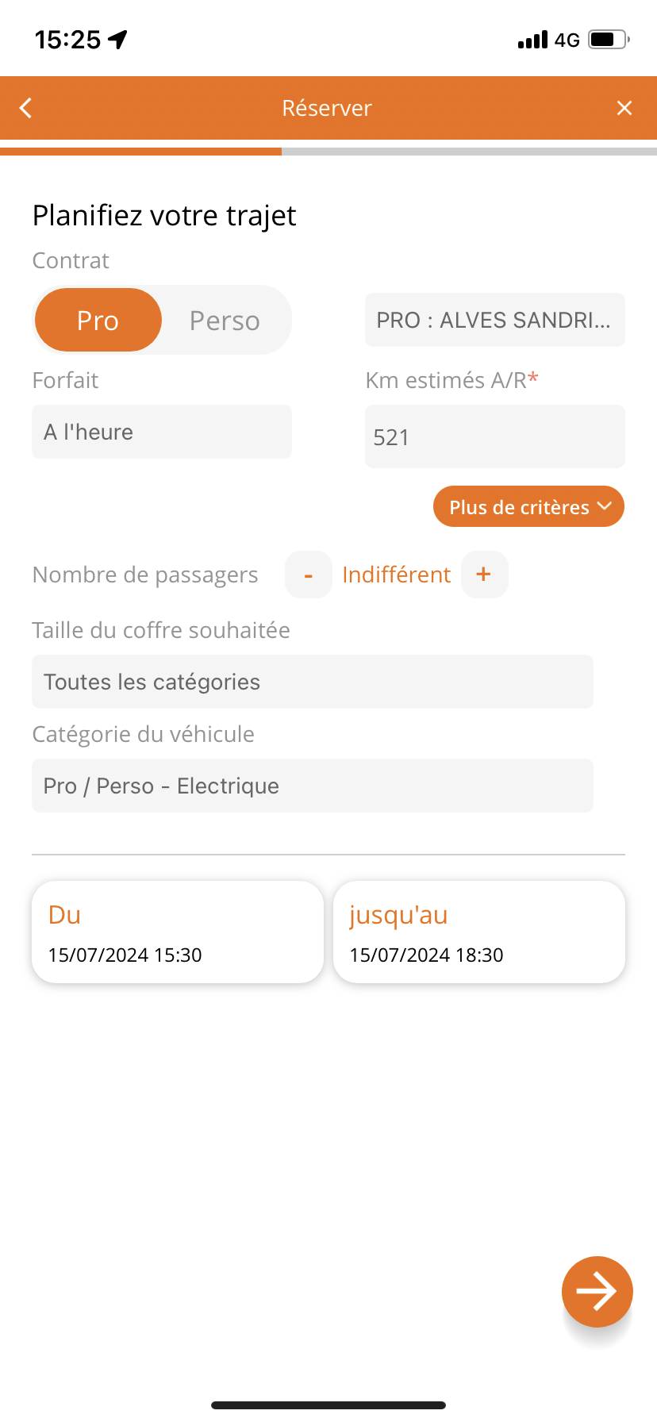
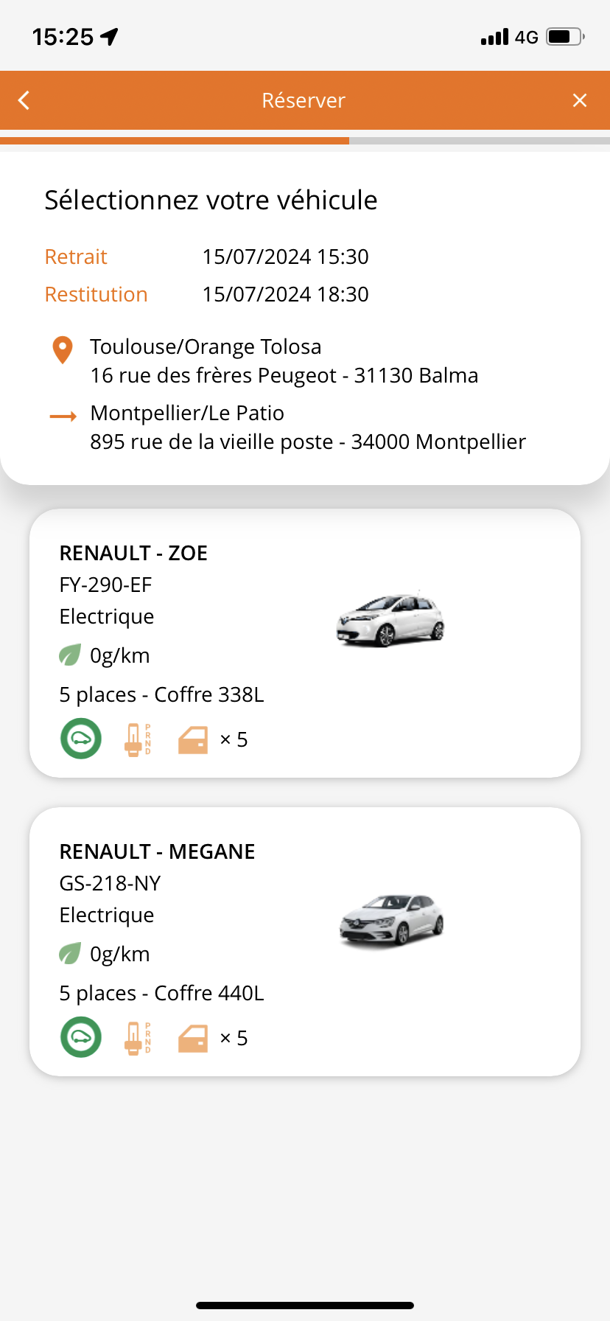
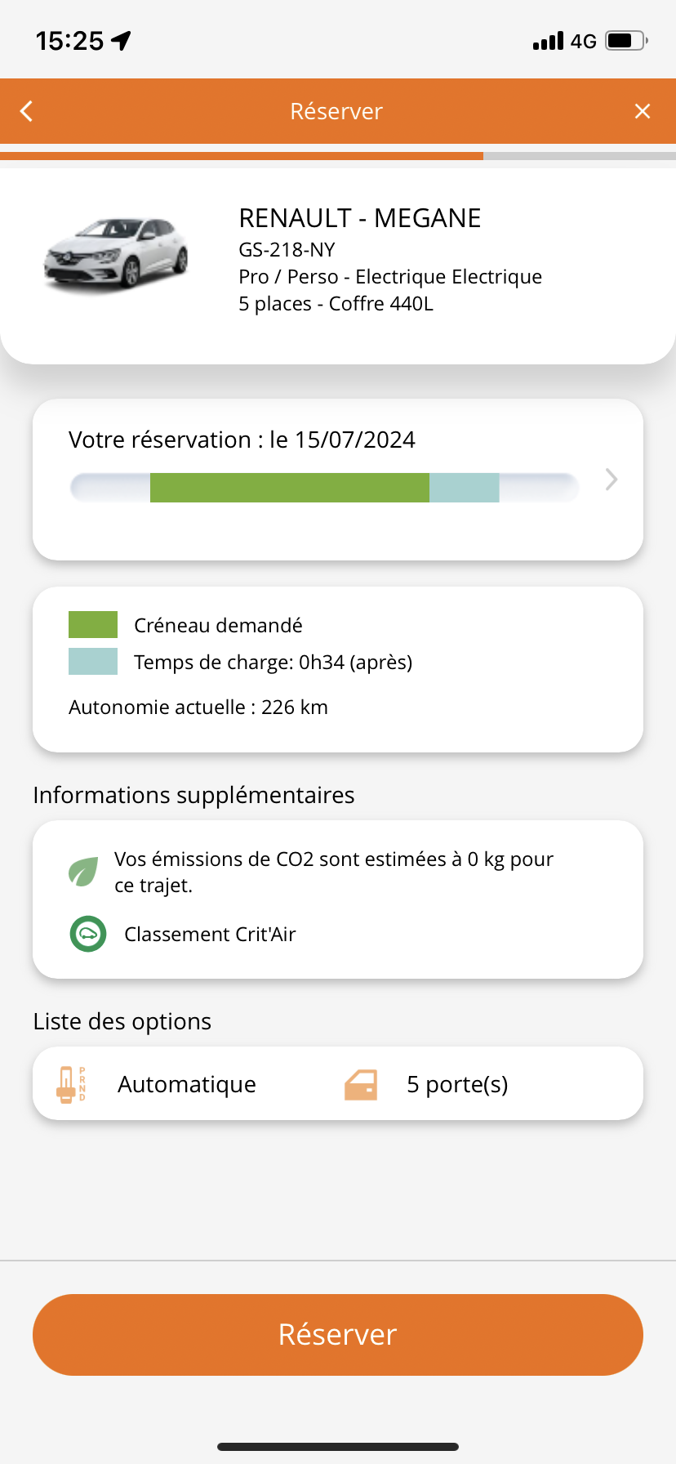
P&C : Je réserve mon véhicule (OAP)
C’est une boite auto ! Je n’ai jamais conduit avec ça :-/
Choisis la Mégane, on va avoir besoin d’une bonne autonomie pour aller jusqu’à Anglet !
T’inquiètes, cette voiture conduit (presque) toute seule...
<numéro>
Notes:
<numéro>

Slide 14

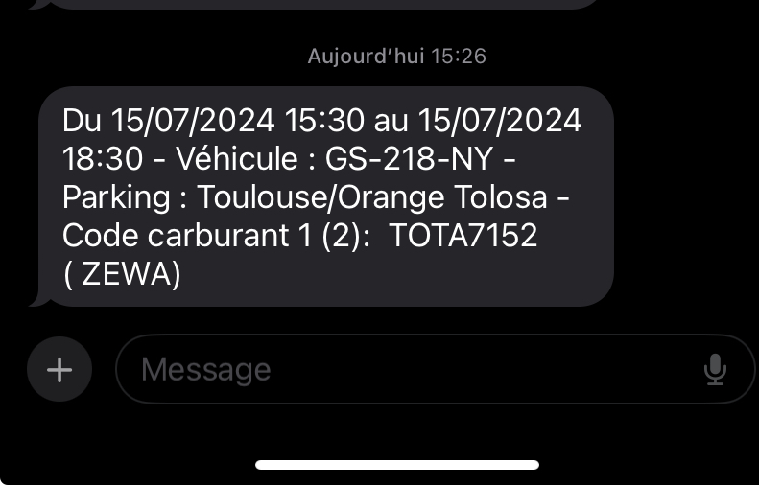
1er niveau achevé
09:00 GMT+1 / Le bureau de Marc
Voilà, c’est réservé !
Parfait, j’ai reçu le sms de confirmation
Sophie, rejoins moi au parking, je vais récupérer la voiture !
Pas si vite Marc !
Il faut planifier notre voyage
Planifier mes vacances, ça je sais faire !
C’est bien mais où peut on voir les bornes de recharge ?
Aller sur Google Maps
Ouvrir l’app ZeWatt
Les sentiers équestres sont bien indiqués… Mais les bornes de recharge sont où ?
Ouvrir la carte de France IGN que j’ai toujours sur moi, en hommage à mon grand-père.
<numéro>
Notes:
<numéro>

Slide 15
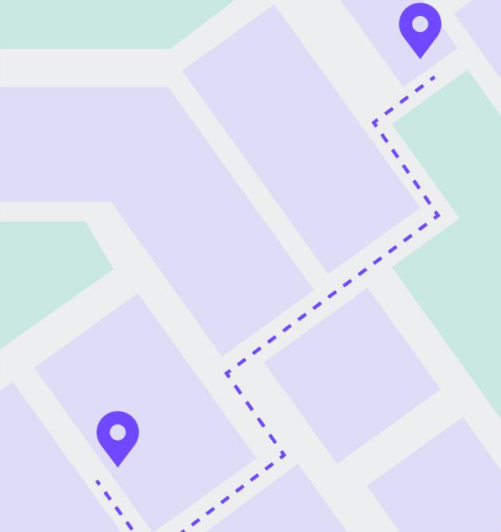
Je définis mon parcours
09:00 GMT+1 / Le bureau de Marc
Screen ZeWatt
Toulouse – Anglet… C’est environ 320Km...
A ton avis combien de fois devrons nous nous arrêter pour recharger ?
Tu plaisantes ? C’est trop risqué ! Il faut chercher une borne dès qu’on descend sous les 20 % de batterie. Et nous ne sommes pas sûr de trouver une borne disponible n’importe où...
Peu importe, nous chercherons une recharge à proximité quand la batterie sera sous les 10 %
1 fois : l’autonomie de la mégane est de 250Km. Nous ferons 1 arrêt avec une recharge à 100 % + 1 arrêt avec une petite charge juste suffisante pour arriver à destination.
Cela peut sembler optimal… Mais en fait non.
- D’une part cela va t’obliger à conduire plus de 2h d’affilié ce qui est dangereux du point de vue de la sécurité routière.
- Ensuite la charge est beaucoup plus lente de 80 à 100%. Nous risquons de perdre beaucoup de temps pour recharger la batterie à 100 %
1 fois en suivant les recommandations de la sécurité routière : arrêtons nous toutes les 2 heures. Sur autoroute cela veut dire tous les 200Km environ.
Je suis d’accord. Profitons des temps de recharge pour nous reposer et rester en contact avec nos équipes !
Je vais au parking, j’ai hâte de voir notre voiture !
<numéro>
Notes:
<numéro>

Slide 16
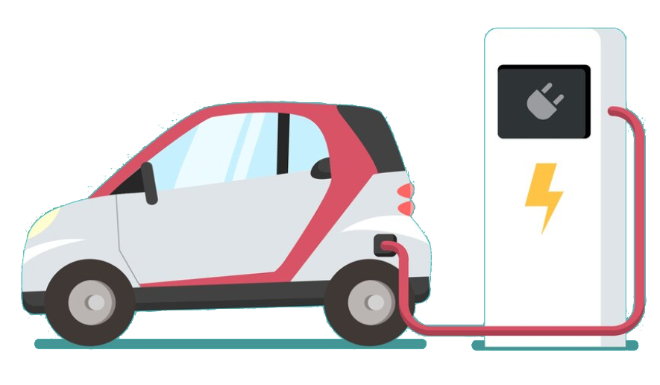
J’ouvre le véhicule
09:30 GMT+1 / Le parking Orange
La réservation a été faite sur ton téléphone, c’est toi qui a la clé !
Récupère la voiture, je t’attends à la sortie du parking.
… Sophie dit que j’ai la clé… Mais où ?
Ouvrir l’app OAP
C’est fermé évidemment...
Ouvrir la portière
Tiens, j’ai trouvé un vieux trombone… Peut être qu’avec un peu de dextérité… Non ce n’est pas une bonne idée...
Chercher dans mes poches
<numéro>
Notes:
<numéro>

Slide 17
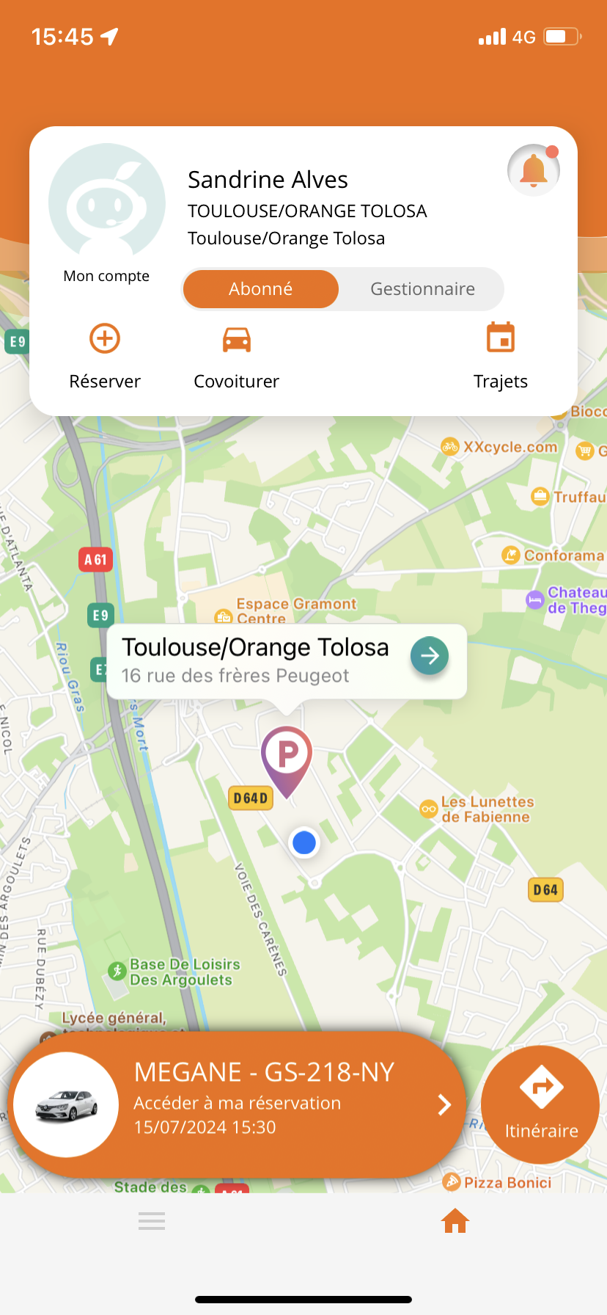
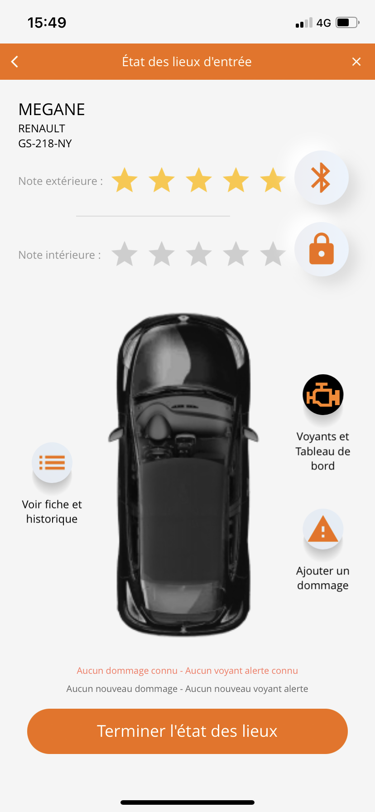
J’ouvre le véhicule
<numéro>
Notes:
<numéro>

Slide 18

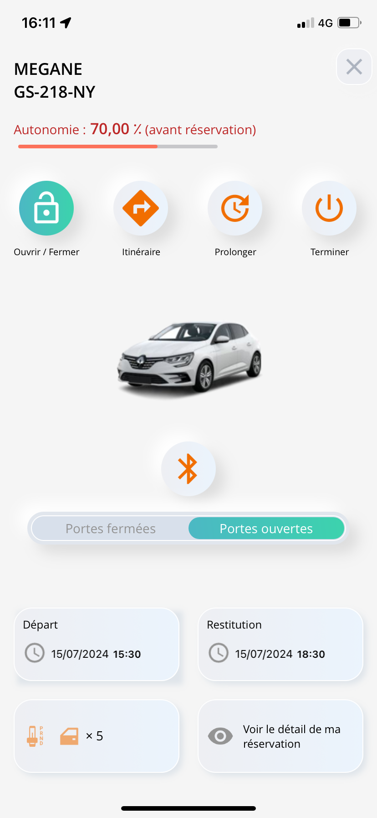


J’ouvre le véhicule
09:30 GMT+1 / Le parking Orange
Ah j’ai compris, la clé est dans l’app OAP !
Ça fonctionne via le bluetooth, je vais m’approcher un peu.
Marc, toi qui est fan de TikTok, je viens de trouver une vidéo sur la prise en main de la e-mégane ! Je te l’envoie !
Vidéo décrivant la récupération d’une voiture électrique (débrancher etc.)
Trop facile !
S’approcher de la voiture
<numéro>
Notes:
<numéro>

Slide 19

P&C : Je débranche le véhicule chargé
4. je range le câble dans le coffre
3. je débranche la prise de la voiture
2. je débranche la prise de la borne (couleur verte, charge terminée)
1. je déverrouille la voiture
<numéro>
Notes:
<numéro>

Slide 20
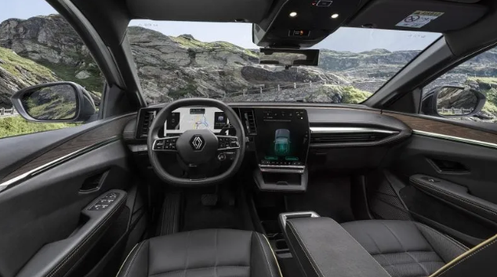
Je prends le véhicule en main
09:45 GMT+1 / dans la voiture
Sophie, au secours, je ne trouve pas le levier de vitesse !
C’est normal, il n’est pas au centre mais sur le volant !…
Okkkkaaayyy !
Bon, est en position P… Pour Parking je suppose !
* la voiture avance doucement et vous freinez brusquement pour éviter le mur *
Ouf ! C’était moins une… D c’est pour Drive, pour avancer bien sûr !
… Comment faire pour reculer ?
Mettre le levier en position D
* il ne se passe rien… *
Bien sûr, N c’est le « neutre », le point mort, comme pour toutes les voitures...
Mettre le levier en position N
Mettre le levier en position R
* la voiture recule doucement *
C’est facile, R (reverse) pour reculer, D (drive) pour avancer, N (neutre) pour le point mort !
<numéro>
Notes:
<numéro>

Slide 21
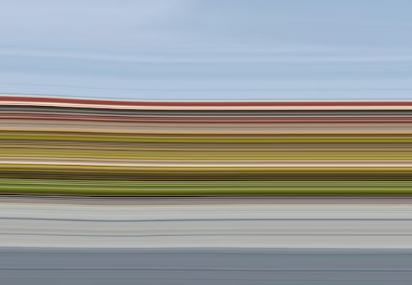
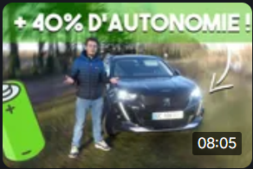
Je prends le véhicule en main
10:00 GMT+1 / sortie du parking
J’ai failli attendre !
Je faisais la liste des équipements de cette voiture, elle est plus longue que mon bras...
Je suis mieux que sur mon canapé !
Et bien moi, pendant que tu conduis je vais recharger mon téléphone par induction… Et en profiter pour regarder une vidéo sur la conduite électrique !
Pas de vidéo disponible à priori
<numéro>
Notes:
<numéro>

Slide 22
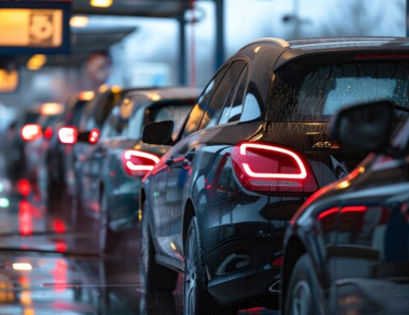
Imprévu à la borne de recharge
12:00 GMT+1 / Dans les environs de Pau
Nous voici à la borne de Pau...
Toute la région s’est donné rendez-vous ici ! Je n’ai jamais vu autant de voitures électriques !
Qu’est ce qu’on fait ?
Il reste plus de 20 % d’autonomie, nous devrions chercher une autre borne un peu plus loin pour gagner du temps
On attend : nous avons la clim, la musique, les pc portables et les sièges sont confortables...
Oui, nous avons de la marge, il reste plus de 20 % d’autonomie.
Cherchons une autre borne. Avec l’app Ze Watt nous avons accès à 99 % des bornes publiques en France.
* vous trouver un jeu : le 1000 bornes *
Ouvrir la boite à gants
* malgré le nombre de voiture vous ne sentez aucune odeur d’essence… C’est agréable *
Ouvrir la fenêtre
Ouvrir l’app Ze Watt
Voilà, j’ai trouvé une autre borne à proximité, allons-y !
<numéro>
Notes:
<numéro>

Slide 23
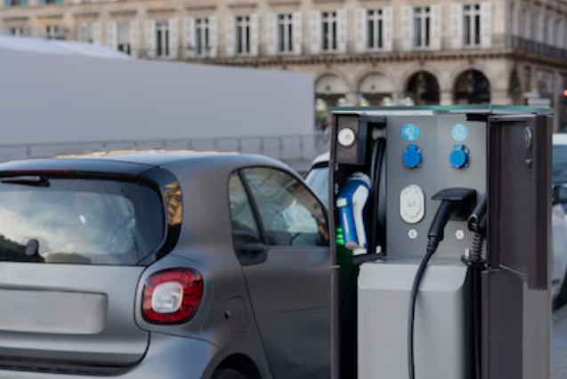
Je trouve une autre borne de recharge
12:15 GMT+1 / Dans les environs de Pau
Finalement cette borne est bien placée, il y a des commerces à côté !
A toi de jouer Sophie, je te laisse recharger la voiture !
Ok je vais me dégourdir les jambes !
<numéro>
Notes:
<numéro>

Slide 24

Je recharge
En cliquant sur la boite à gants Sophie récupère la carte ze-watt
?
<numéro>
Notes:
<numéro>

Slide 25
Je recharge (câble présent « combo type 2 »)
1. je récupère le câble dans le coffre
2. je branche la voiture
3. je branche la borne
4. je passe la carte Ze Watt
<numéro>
Notes:
<numéro>

Slide 26
Pendant la recharge
12:20 GMT+1 / Dans les environs de Pau
Regarde ça Sophie, on peut voir combien d’énergie on économise. C’est fascinant.
C'est comme un jeu vidéo
* Après une micro sieste de 10 minutes *
Aaaahhh… moi aussi j’ai rechargé mes batteries ! Je vais aller chercher un café, tu veux quelque chose ?
Nous avons 20 minutes de charge, qu’est ce que tu comptes faire ?
Je vais en profiter pour me reposer
Tu veux quelque chose ?
Je vais chercher un café
* … bla bla bla… Après avoir raccroché *
Voilà comment on optimise les temps de recharge ! J’ai droit à un bon café maintenant, tu veux quelque chose !?
Je vais en profiter pour passer un appel !
* zzzzZZZZZzzzz *
<numéro>
Notes:
<numéro>

Slide 27
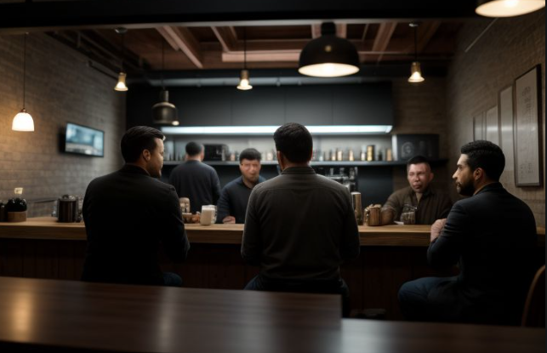
Pendant la recharge
12:25 GMT+1 / Dans les environs de Castelnaudary
* Sophie se dirige vers la petite boutique de l'aire de repos. En attendant son tour, elle aperçoit un groupe d'hommes armés, discrets mais clairement en train de discuter. Elle se cache derrière une étagère pour écouter leur conversation... *
* marmonant *
… nous envoie leur signalement… devons les intercepter et récupérer les fichiers du projet...
* bruits de moulins à café *
… les corps ?...
… ordres… aucune trace...
… dès qu’ils quitteront l’aire de repos...
* Sophie, en toute discrétion, quitte la boutique sans se faire remarquer et retourne rapidement à la voiture *
Marc, j’ai surpris des espions dans le café. Ils ne m’ont pas vu, mais ils sont armés et prêts à nous intercepter...
Restons calme… je débranche le câble et nous allons repartir en faisant le moins de bruit possible...
<numéro>
Notes:
<numéro>

Slide 28
P&C : Je débranche le véhicule en cours de charge
4. Il range le câble dans le coffre
3. Il débranche la prise de la voiture
3. (si c’était mon cable) Il débranche la prise de la borne (couleur bleue, charge en cours)
1. il déverrouille la voiture
2. il passe la carte pour arrêter la charge
<numéro>
Notes:
<numéro>

Slide 29
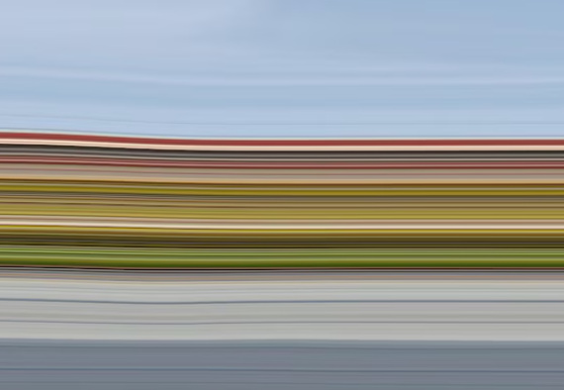
En mode furtif
12:30 GMT+1 / Dans les environs de Pau
* Sans un bruit Marc démarre la voiture et se dirige vers la sortie de l’aire de repos, la voiture glissant presque imperceptiblement *
Ils n’ont toujours pas bougé ?
Je ne pense pas, je connais bien le ronronnement du moteur d’une mégane...
… Bon sang ! Ils sont partis et je n’ai rien entendu !
Bien sûr ! Ils ont une voiture électrique !!!
Je les vois encore, rattrapons les !
<numéro>
Notes:
<numéro>

Slide 30
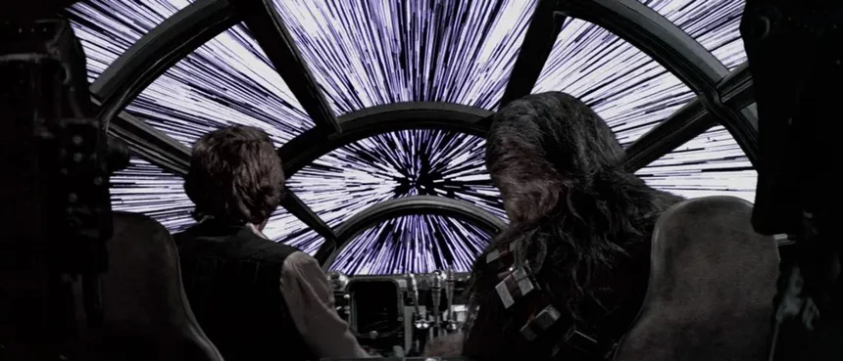
En mode F1
12:30 GMT+1 / Dans les environs de Pau
Cette voiture a une accélération incroyable !
Nous les avons semés !
@ !!’# & !!.,%µ$£ !!!
<numéro>
Notes:
<numéro>

Slide 31
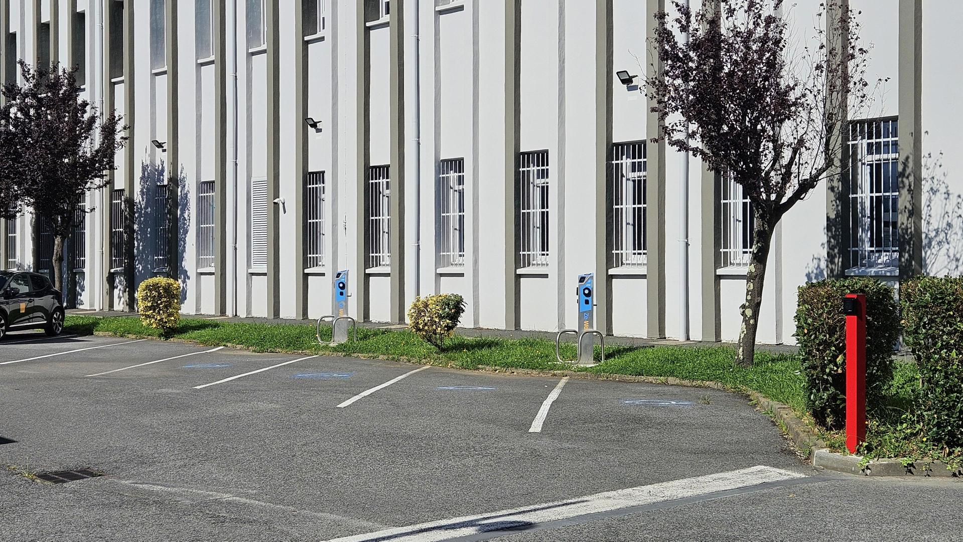
Anglet
13:30 GMT+1 / Arrivée à Anglet
Enfin nous voici à Anglet !
Et je ne suis même pas fatigué !
Conduite assistée, le confort, le silence et les arrêts toutes les 2 heures, ça change tout !
Et tout ça malgré notre mésaventure à la recharge
Allons garer la voiture, j’ai hâte de finir cette mission !
Se rendre à une borne de recharge dans le parking Orange
<numéro>
Notes:
<numéro>

Slide 32
Fin du déplacement
1. je récupère le câble dans le coffre
2. je branche la voiture
3. je branche la borne
4. je termine le trajet
<numéro>
Notes:
<numéro>

Slide 33
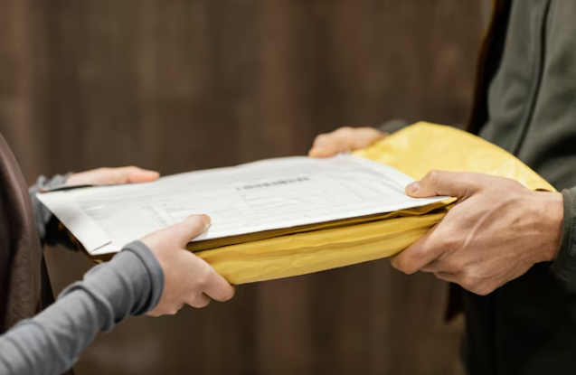
Épilogue
13:40 GMT+1 / Mission accomplie
Mission accomplie !
Oui ! Avec presque 1h d’avance ! On va pouvoir souffler un peu...
Mr Lambert, directeur des opérations spéciales
Félicitations, Vous avez fait un excellent travail. Ces véhicules électriques sont non seulement écologiques, mais aussi parfaits pour des missions délicates
Et dire qu'au début, je ne savais même pas comment les utiliser.
Maintenant, je ne voudrais plus revenir en arrière.
* Sophie reçoit un appel privé sur son téléphone… *
Quoi ? Nous devons repartir immédiatement ?
Encore une mission ?
Oui, et cette fois, c'est pour Tokyo.
Il paraît qu'ils ont une toute nouvelle flotte de drones électriques à tester.
<numéro>
Notes:
<numéro>

Slide 34

Classement
Bravo, vous avez fait un score de 380 points !
Saisissez un pseudo pour voir votre classement
Pseudo : EtienneHunt
1 | Pseudo1 | 560 pts
2 | Pseudo2 | 500 pts
3 | Pseudo3 | 490 pts
4 | Pseudo4 | 490 pts
5 | Pseudo5 | 480 pts
6 | Pseudo6 | 450 pts
7 | Pseudo7 | 450 pts
8 | Pseudo8 | 440 pts
... | ... | ...
25 | EtienneHunt | 380
Que retenir de tout ça ?
<numéro>
Notes:
<numéro>

Slide 35
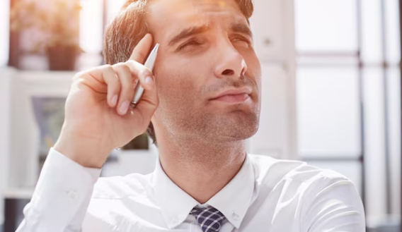
Ce qu’il faut retenir
Ce qu’il faut retenir de la conduite électrique chez Orange :
Réservez comme d’habitude par OAP
Planifiez votre itinéraire avec une recharge toutes mes 2 heures (200Km)
Débranchez votre voiture et roulez en silence avec le confort d’une boite automatique
En cas d’imprévu vous avez accès à 99 % des bornes de recharge publique via Ze Watt
Les recharges toutes les 2h permettent :
- d’être moins fatigué
- de rouler plus en sécurité
- de profiter des pauses pour rester connecté !
Rebranchez simplement votre voiture une fois arrivé
Merci d’avoir joué avec nous…
Et à bientôt pour une nouvelle mission !
Notez l’application :
Rejouer
<numéro>
Notes:
<numéro>

Slide 36


Serei LOR Directeur Général serei.lor@viralgames.fr Tél : 09 72 11 01 33 Mob : 06 24 86 15 66
Agence Toulouse Immeuble ACTYS 1 55 Rue L’Occitane 31670 LABEGE
Samuel DUPUY Directeur projets sdupuy@viralgames.fr Tél : 09 51 22 96 88 Mob : 06 15 93 67 21
Agence Paris 11 Rue d’Orléans 92 210 SAINT CLOUD

